Slide 1
KS
Vamos fazer agora o kS no sentido reverso, mantendo exatamente a mesma lógica de segurança que já funcionou no teste positivo.

Slide 2
CalibrationCommands.java

Slide 3
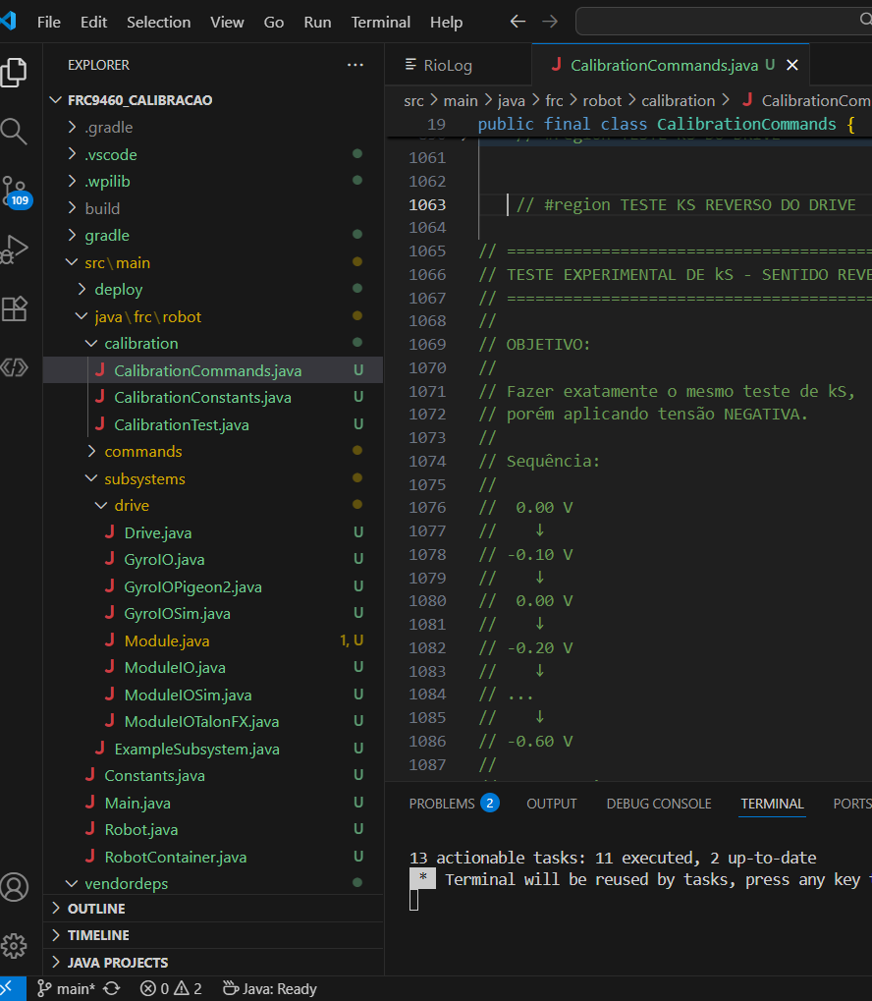
Aula4_Assets -> Arquivo está lá atualizado.
CalibrationCommands.java

Slide 4
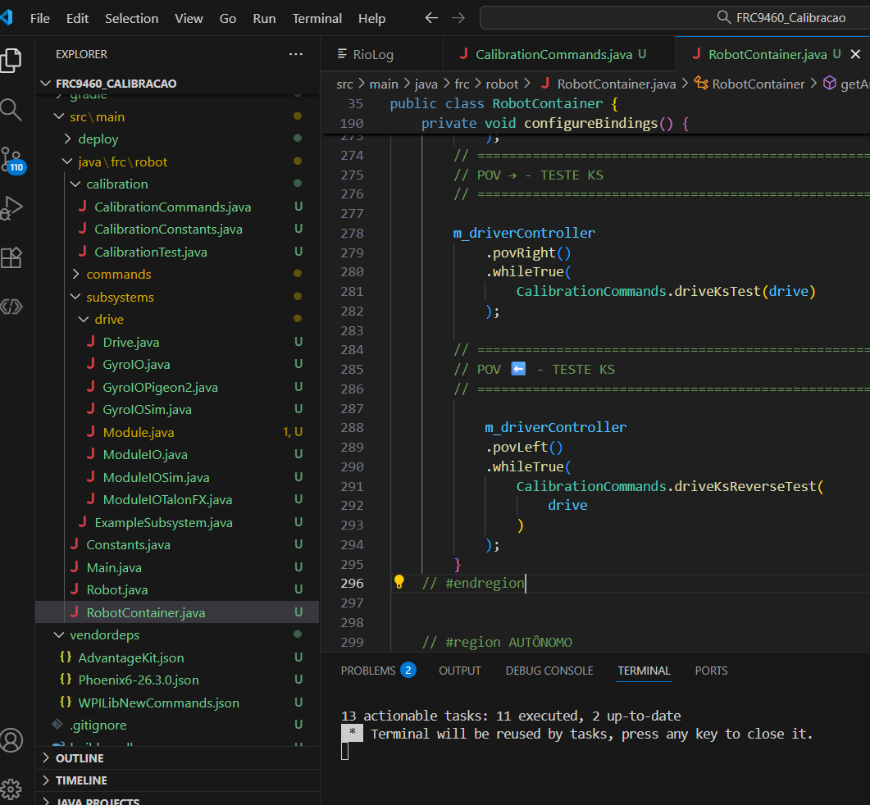
// ============================================================
// POV ⬅️ - TESTE KS
// ============================================================
m_driverController
.povLeft()
.whileTrue(
CalibrationCommands.driveKsReverseTest(
drive
)
);

Slide 5
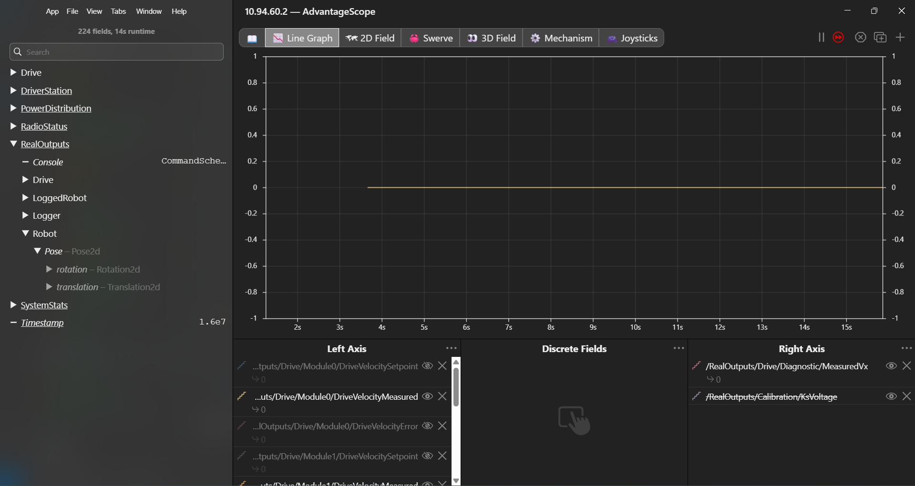
Drive/Module0/DriveVelocityMeasured Drive/Module1/DriveVelocityMeasured Drive/Module2/DriveVelocityMeasured Drive/Module3/DriveVelocityMeasured

Slide 6
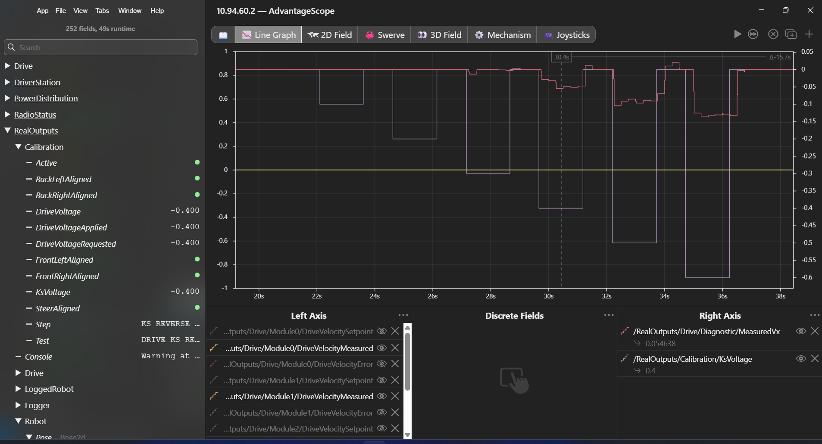

Slide 7
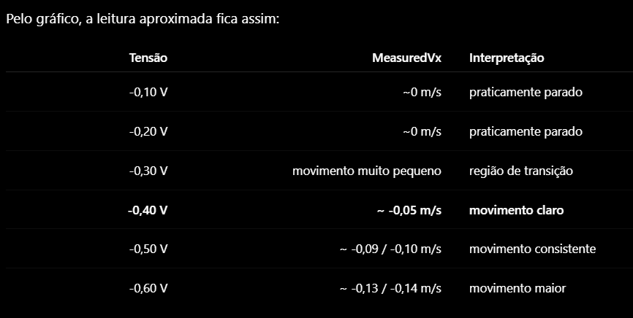
Pelo gráfico, a leitura aproximada fica assim:

Slide 8
Então agora temos uma evidência muito interessante:
TESTE POSITIVO breakaway ≈ +0,40 V
TESTE NEGATIVO breakaway ≈ -0,40 V

